Slide 1


ФЕДЕРАЛЬНАЯ СЛУЖБА ГОСУДАРСТВЕННОЙ РЕГИСТРАЦИИ,
КАДАСТРА И КАРТОГРАФИИ
НОВЫЕ НОРМАТИВНО-ТЕХНИЧЕСКИЕ ДОКУМЕНТЫ
В ОБЛАСТИ ЛАЗЕРНОГО СКАНИРОВАНИЯ
С.С. Нехин¹, А.Н. Рубенок¹, Н.М. Бабашкин¹, А.А. Ковров¹
¹ Публично-правовая компания «Роскадастр»,
Москва, Россия
XXIV Международная научно-техническая конференция
«Цифровая реальность: космические и пространственные данные, технологии обработки»
Россия, Екатеринбург, 22-25 сентября 2025 г.

Slide 2
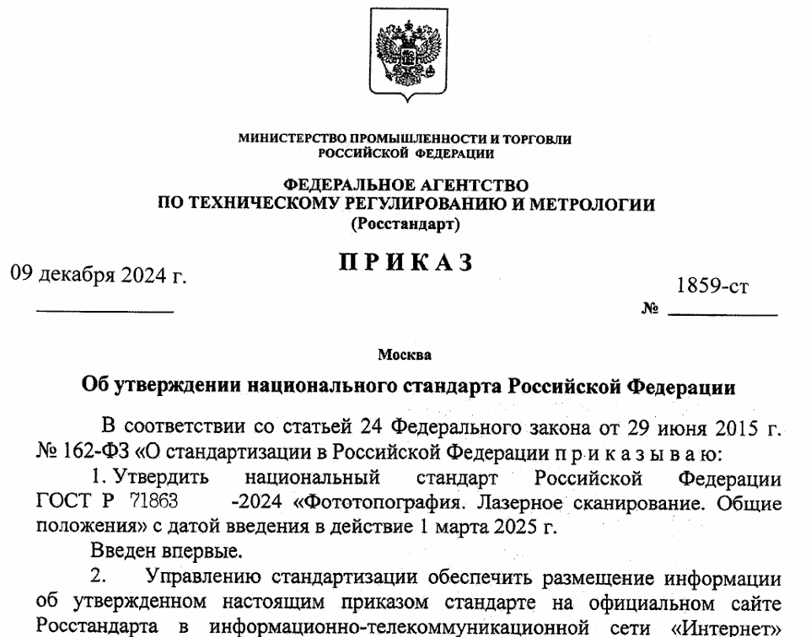

Общие сведения
С 1 марта 2025 г. введен в действие ГОСТ Р 71863–2024 Фототопография. Лазерное сканирование. Общие положения.
С 1 января 2026 г. вводятся в действие разработанные в его развитие национальные стандарты
ГОСТ Р 72225–2025 Фототопография. Сканирование лазерное наземное. Технические требования;
ГОСТ Р 72226–2025 Фототопография. Сканирование лазерное воздушное. Технические требования.
Стандарты предназначены для применения субъектами геодезической и картографической деятельности, а также субъектами градостроительной и кадастровой деятельности при организации и выполнении работ по воздушному и наземному лазерному сканированию местности и пространственных объектов.
1

Slide 3
Общие сведения
Содержанием ГОСТ Р 71863–2024 являются общие положения организации, проектирования и выполнения процессов лазерного сканирования, установления общих требований к съемочному оборудованию, программным средствам и технологиям получения и обработки материалов лазерного сканирования.
Содержанием ГОСТ Р 72225–2025 и ГОСТ Р 72226–2025 являются технические требования к процессам воздушного и наземного лазерного сканирования, используемому съемочному оборудованию, программным средствам получения и обработки материалов воздушного и наземного лазерного сканирования
Разработка стандартов выполнена в рамках НИР «Комплексные исследования, направленные на совершенствование нормативно-технического обеспечения перспективных технологий в сфере геодезии и картографии с использованием услуг, предоставляемых системой ГЛОНАСС» (НИР «Геокарта-2030»), проводимой ППК «Роскадастр» совместно с АО «НИиП центр «Природа» и АО «Аэрогеодезия», вошедших с 2024 г. в состав ППК «Роскадастр».
2

Slide 4
Классификация систем лазерного сканирования
Принцип классификации систем лазерного сканирования | Варианты систем
По мобильности | Стационарные Мобильные (авиационные, автомобильные, железнодорожные, водные, перемещаемые оператором)
По месту применения | Воздушные
 | Наземные
 | Внутри помещений
По среде проникновения | Односредные
 | Многосредные
По принципу измерения расстояния | Импульсные
 | Фазовые
По дальности действия | Короткобазисные
 | Длиннобазисные
По виду оптической развертки | Строчные
 | Пилообразные
 | Эллиптические
По количеству волн излучения | Одноволновые
 | Многоволновые
По дивергенции лазерного луча | С широкой дивергенцией
 | С узкой дивергенцией
По показателю отношения сигнал / шум | Высокой мощности
 | Низкой мощности
По способу записи и обработки сигналов | С обработкой формы волны
 | Без обработки формы волны
3

Slide 5
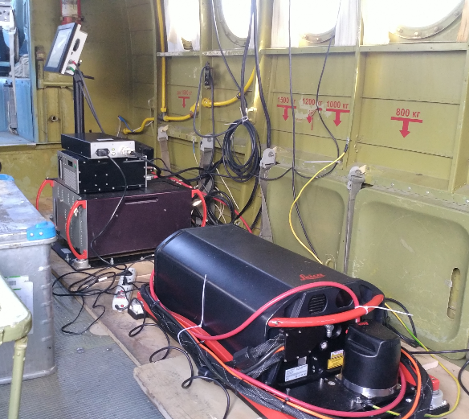
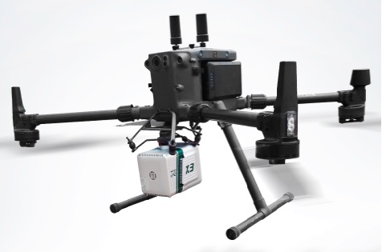
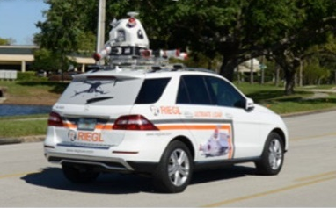
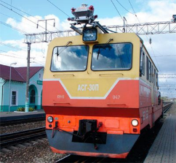
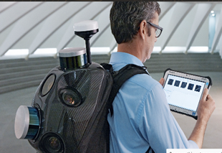
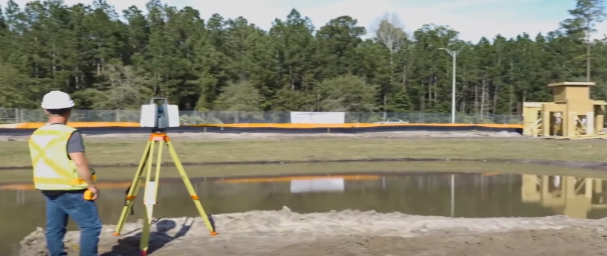
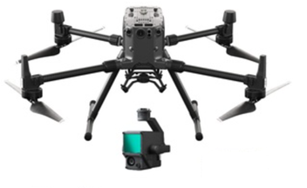
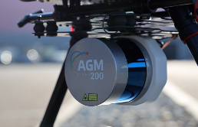
Обоснование выбора метода лазерного сканирования и технологии работ
Получение пространственных данных может проектироваться наряду с методами стереотопографической съемки и комбинированной стереотопографической съемки методом комбинированной аэрофототопографической съемки с использованием материалов ВЛС и наземной топографической съемки с использованием материалов НЛС.
4

Slide 6
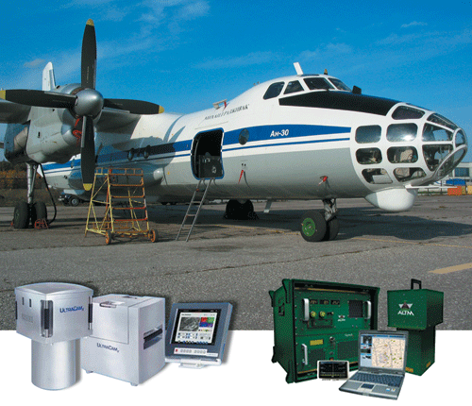
Воздушное лазерное сканирование
Воздушное лазерное сканирование, выполняемое совместно с аэрофотосъемкой, обеспечивает высокую точность и производительность работ по созданию пространственной информации. Воздушное лазерное сканирование целесообразно использовать при съемке рельефа обширных по площади территорий, застроенных территорий с наличием густой растительности, съемке объектов с целью трехмерного моделирования. Воздушное лазерное сканирование целесообразно также использоваться для сбора пространственных данных при выполнения инженерных изысканий.
5

Slide 7
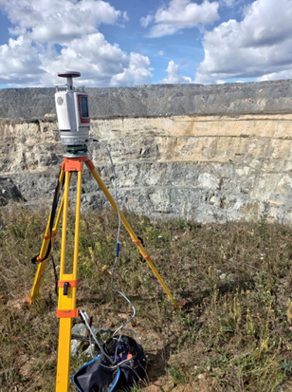
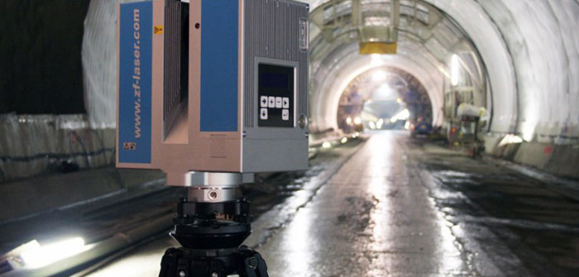
Наземное стационарное лазерное сканирование
Наземное лазерное сканирование позволяет получить дополнительную информацию о сложных инженерных объектах, в случаях, когда требуется высокая точность и детальность данных для создания информационных моделей и цифровых двойников промышленных предприятий, объектов энергетики (АЭС, ГЭС), электроподстанций, мостов, тоннелей, железнодорожной инфраструктуры, для создания исполнительной документации строящихся объектов. Другим направлением использования стационарного сканирования является съемка архитектурных объектов, и в особенности объектов культурного наследия, моделирование которых требует высокой степени детализации.
6

Slide 8
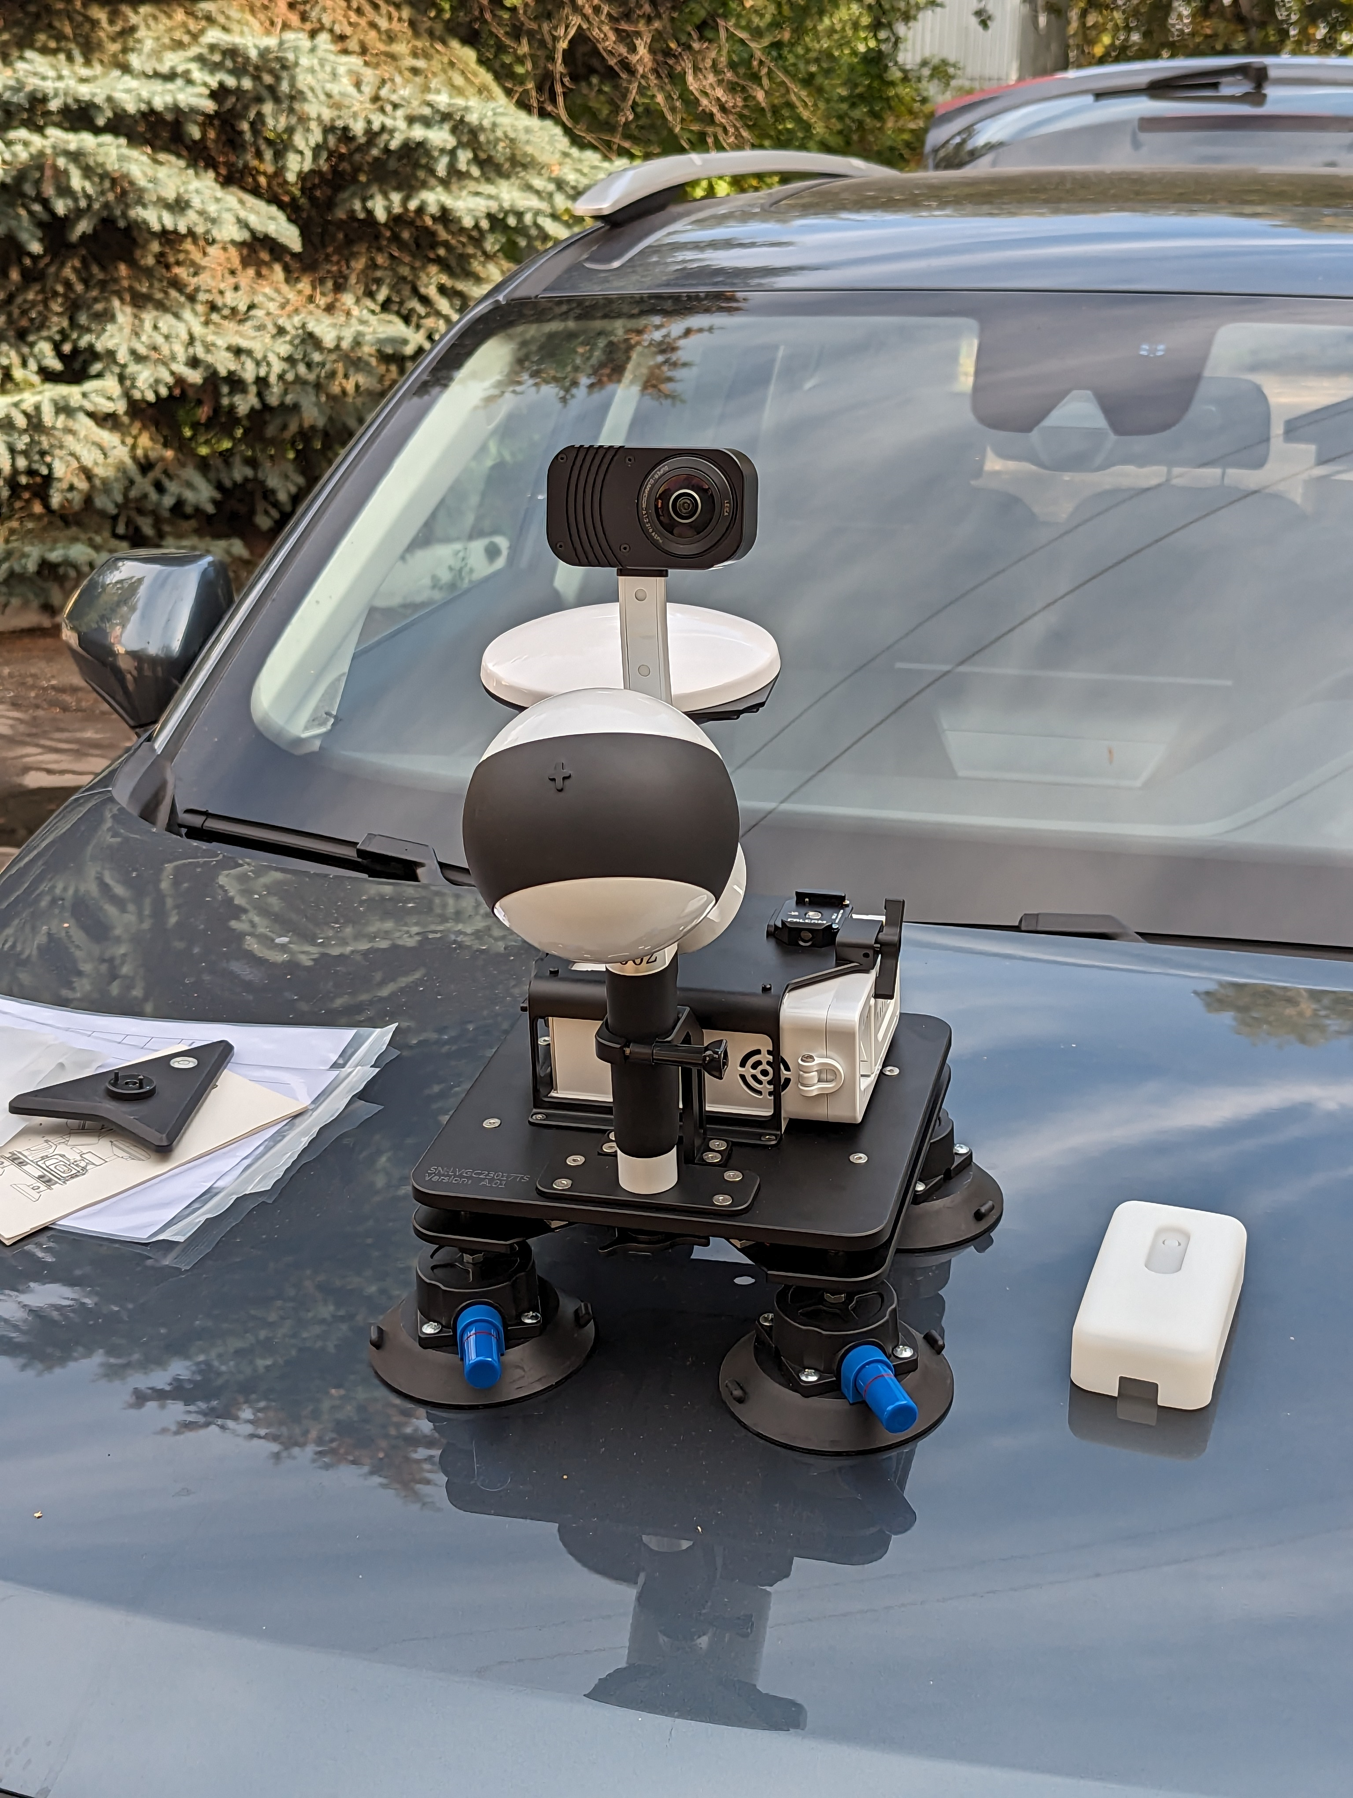
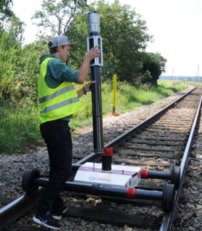
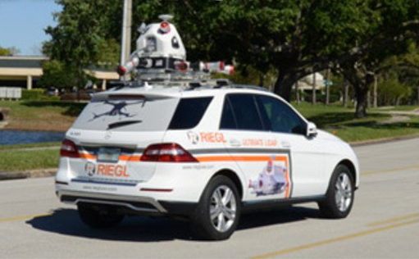
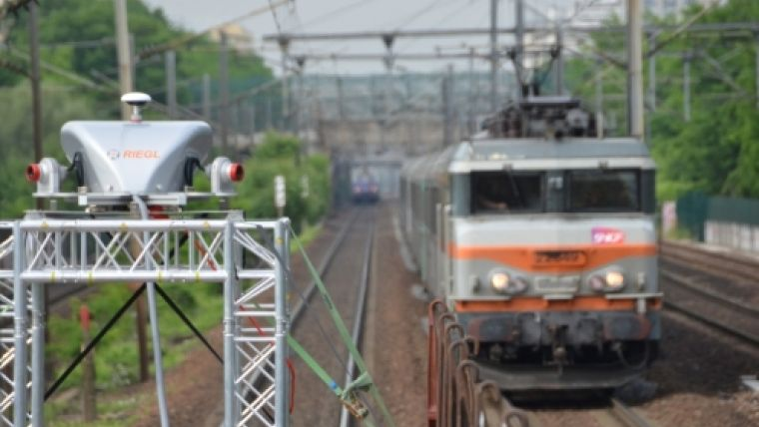
Мобильное лазерное сканирование
Мобильное лазерное сканирование рекомендовано использовать при съемке протяженных линейных объектов, территорий крупных промышленных объектов, для сбора пространственных данных при выполнения инженерных изысканий автомобильных и железных дорог, ЛЭП, трубопроводов. По данным МЛС создаются инженерные топографические планы масштабов 1:500 и 1:200. Съемка рельефа и элементов инженерного обустройства автомобильных дорог может выполняться как с использованием непосредственно мобильной сканирующей системы, так и совместно с воздушным сканированием, в т.ч. с БВС, что обеспечивает получение необходимых пространственных данных для построения ЦМР, ЦМП, ЦММ, ЦМО. При проектировании и реконструкции автомобильных дорог, в особенности дорожных развязок, при их исполнительной съемке МЛС выполняется с точностью, соответствующей масштабу до 1:200, и может сочетаться со стационарным лазерным сканированием и досъемкой с применением традиционных геодезических методов.
7

Slide 9
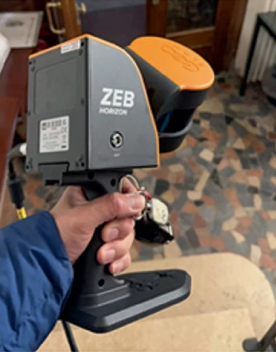
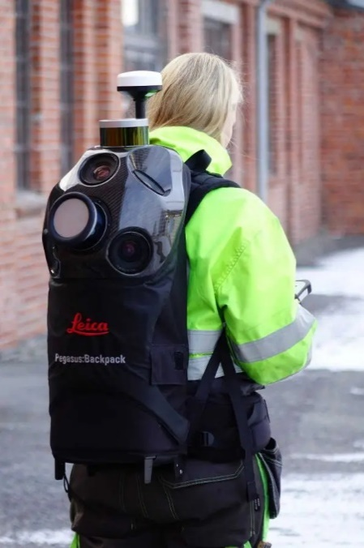
Переносное лазерное сканирование
Переносное лазерное сканирование по точности уступает стационарному лазерному сканированию, а по производительности мобильному, в связи с чем рекомендуется использовать его при съемке внутрицеховых помещений и бизнес-центров, объектов городского благоустройства, в целях инвентаризации, кадастра, мониторинга состояния участков промышленных трубопроводов, электросетей, паспортизации городских объектов, создании цифровых информационных моделей зданий и сооружений, съемках парковых зон.
Данная технология может использоваться как с поддержкой ГНСС, так и в автономном режиме, при этом для точного траекторного решения необходимо использовать технологию определения текущего местоположения (SLAM) и привязку облака точек лазерных отражений (ТЛО) к опорным точкам, размещаемым вдоль маршрута сканирования, координаты которых определяются одним из геодезических методов.
Технологическая схема работ с использованием переносного лазерного сканирования может быть рекомендована как для решения инженерных задач, так и при выполнении кадастровых работ.
8

Slide 10
Выбор системы лазерного сканирования
В условиях многообразия систем лазерного сканирования важное значение имеет правильный выбор их вида и характеристик. При выборе системы лазерного сканирования для выполнения конкретных видов работ рекомендовано руководствоваться требованиями, предъявляемыми к создаваемой продукции, техническими характеристиками системы, которые должны обеспечивать необходимую точность определения пространственных координат, плотность ТЛО и производительность проводимых работ.
При создании карт и планов ВЛС является важным и фактически единственным источником информации о земной поверхности и объектах, на ней расположенных, закрытых растительностью.
Целесообразность применения ПВС или БВС в большой степени определяется назначением лидарной съемки, требованиями к конечной продукции и ТЛО, характеристиками воздушных судов и применяемых на них лидаров, которые имеются в распоряжении, характером и расположением объекта съемки. С учетом этих факторов выбирается вариант, оптимальный по стоимости и затратам времени.
9

Slide 11
Выбор системы лазерного сканирования
Использование систем НЛС рассматривается с учетом их экономической эффективности в сравнении с применением традиционных геодезических и топографических методов либо в качестве дополнения ТЛО, полученных с ВЛС, данными наземного лазерного сканирования. В свою очередь выбор между стационарными, мобильными и переносными системами наземного лазерного сканирования рекомендовано экономически и технически обосновывать с учетом размеров и характерных особенностей объекта съемки, требований к плотности и точности ТЛО.
10

Slide 12
Результаты обработки данных лазерного сканирования
Результаты лазерного сканирования должны обеспечивать получение пространственных данных для создания цифровых топографических карт и планов (по ГОСТ Р 70174), 3D-моделей территории, цифровых инженерных топографических планов, инженерных цифровых моделей местности для их использования в целях топографической съемки, выполнения проектных, строительных, инженерно-архитектурных, маркшейдерских и кадастровых работ.
Последующая обработка облака точек должна обеспечивать получение производных продуктов, которые повышают информативность исходных данных. В частности, производными продуктами могут являться профили, сечения, структурные линии, а также цифровые модели пространственных объектов (природных и искусственных), выделенные различными методами классификации, которые могут быть дополнительно проанализированы визуально, интегрированы в виртуальную среду для технологии дополненной реальности или трехмерного отображения.
11

Slide 13
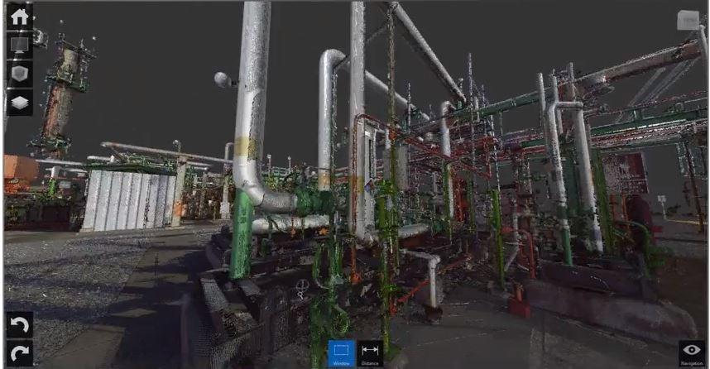
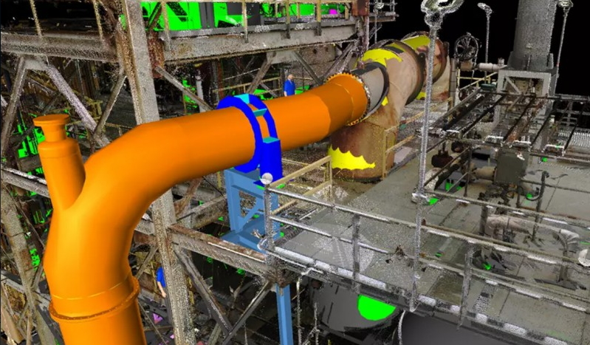
Результаты обработки данных лазерного сканирования
При использовании данных лазерного сканирования для промышленных целей или осуществлении кадастровой деятельности облака точек могут являться основой для создания моделей систем автоматизированного проектирования (САПР) и более сложных информационных моделей строительных объектов (ТИМ/BIM) для дальнейшего анализа специалистами в области различных приложений.
По завершению камеральной обработки материалов лазерного сканирования и выполнения их приемочного контроля составляется акт по ГОСТ Р 70172, в котором отражаются: полнота покрытия съемочных участков и обеспечения их границ; комплектность материалов и правильность их оформления; количественные характеристики контролируемых параметров; соответствие характеристик техническим требованиям, предъявляемым к материалам.
12

Slide 14
Контроль результатов лазерного сканирования
Результаты лазерного сканирования контролируются на технологических процессах (этапах) работ, при приемке продукции органом технического контроля, при передаче продукции заказчику.
Представлены методики полевого контроля по определению соответствия данных облака ТЛО требуемой плотности, оценки среднеквадратической погрешности высот внутри маршрута и между маршрутами, поиска недопустимых отклонений в наборе данных. На этом этапе определяют соответствие данных лазерного сканирования требованиям технического задания и нормативно-технической документации (ГОСТ Р 59328, ГОСТ Р 59562, ГОСТ Р 70172) в части оценки точности ТЛО по высоте по контрольным точкам, оценки точности точек лазерных отражений по высоте между маршрутами, оценки разности высот между контрольными точками и поверхностью TIN-модели.
13

Slide 15
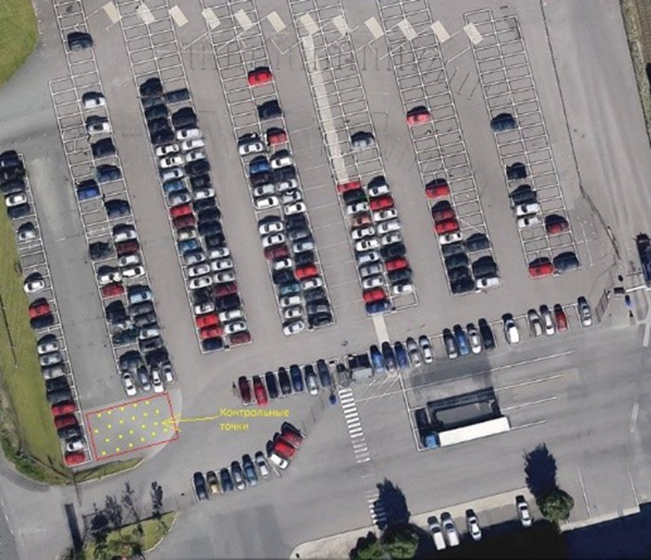
Расположение контрольных точек для оценки точности ТЛО по высоте
14

Slide 16
Оценка точности точек лазерных отражений по высоте между маршрутами
15

Slide 17
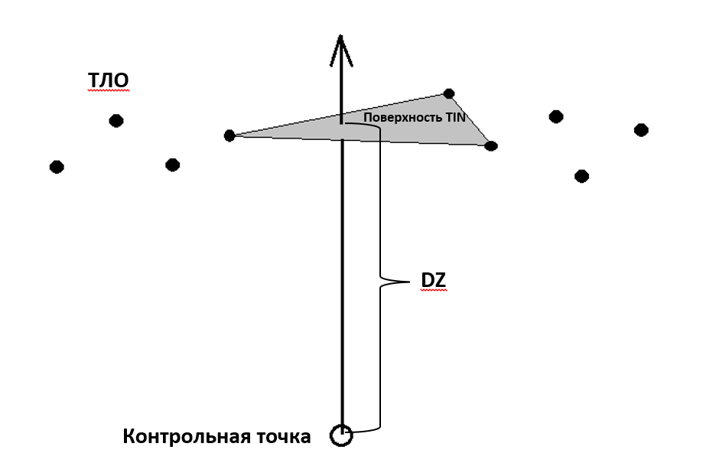
Оценка разности высот между контрольными точками и поверхностью TIN-модели
16

Slide 18
Заключение
Результатом создания и практического применения разработанных документов является обеспечение нормативной основой для формирования общих и технических требований к процессу получения данных лазерного сканирования, что позволяет:
– определять общие требования к данным лазерного сканирования в рамках решения практических задач;
– выбирать оптимальный вариант исходных данных лазерного сканирования в зависимости от требований к результирующей пространственной информации;
– решать задачу получения стандартизированной продукции и оптимизировать процесс оценки ее качества при приемке работ;
– упростить подготовку сведений о продукции при помещении ее в фонды и базы данных и доступ к ней;
– проектировать и выполнять наземное и воздушное лазерное сканирование на основе использования прогрессивных технических средств и технологий;
– оптимизировать трудовые, финансовые и временные затраты при создании и актуализации цифровых пространственных данных и продуктов.
17

Slide 19
Список литературы
1. ГОСТ Р 59328–2021 Аэрофотосъемка топографическая. Технические требования.
2. ГОСТ Р 59562–2021 Съемка аэрофототопографическая. Технические требования.
3. ГОСТ Р 70172–2022. Геодезия и картография. Требования к техническому контролю геодезической и картографической продукции и процессов ее создания.
4. ГОСТ Р 71863–2024 Фототопография. Лазерное сканирование. Общие положения.
5. ГОСТ Р 72225–2025 Фототопография. Сканирование лазерное наземное. Технические требования.
6. ГОСТ Р 72226–2025 Фототопография. Сканирование лазерное воздушное. Технические требования.
7. Приказ Минпромторга России от 31 июля 2020 г. № 2510 «Об утверждении порядка проведения поверки средств измерений, требований к знаку поверки и содержанию свидетельства о поверке».
8. Постановление Правительства Российской Федерации от 28 декабря 2012 г. № 1463 «О единых государственных системах координат».
18

Slide 20
СПАСИБО ЗА ВНИМАНИЕ!
19

